Slide 1
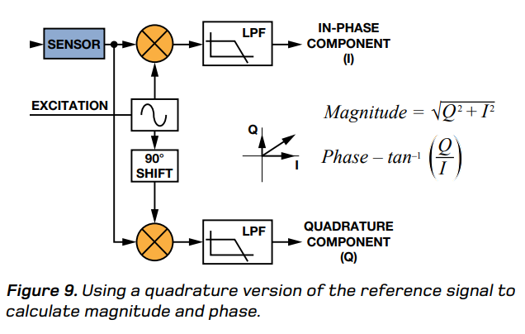
dds
0 deg
90 deg
加法器
电流测量模式
V
待测
I
地端跨阻电流放大(TIA)
pico
DAC
电压测量模式
隔直滤波
V
交流信号放大
Cos
乘法器
ADC
Sin
乘法器
模拟式（无需FPGA及高速ADC）

Slide 2
dds
电流测量模式
加法器
V
待测
I
地端跨阻电流放大(TIA)
pico
DAC
电压测量模式
隔直滤波
V
交流信号放大
ADC
FPGA
(幅度和相位检测算法）
ADC
数字式

